Slide 1
Infections associées aux soins
Dr Serge Alfandari
Médecin Infectiologue et Hygiéniste
CH Tourcoing
Juillet 2025

Slide 2
Pourquoi s’y intéresser ?
1 patient hospitalisé sur 20 développe une IAS
~ 4 000 décès par an en France
~ 20 à 30 % des IAS sont évitables

Slide 3
Plan du cours
Définitions
Fréquence
Modes de transmission
Principales IAS
Prévention
  Surveillance
  Signalement
  Organisation des établissements

Slide 4
Définitions
Infection
  Résultat de l'agression d'un organisme vivant par un micro-organisme vivant
    Bactérie
    Parasite
    Champignon
    Virus
Colonisation
  Présence de microorganismes sans signe d’infection
  (exemple: bactéries dans les urines)

Slide 5
Définitions
Infections associées aux soins(IAS)
  Infection survenant au cours ou à la suite d’une prise en charge (diagnostique ou thérapeutique ou préventive) d’un patient qui n’était ni présente, ni en incubation au début de la prise en charge
Englobe
  Infections nosocomiales:
    Lors d’un séjour en établissement de santé
  Infections acquises au cours d’autres soins
    IDE à domicile, cabinet libéral, hospitalisation à domicile, EHPAD…

Slide 6
Fréquence des IAS: ~5% des hospitalisés
2 types de suivi
  Prévalence:
    On regarde toutes les IAS uniquement un jour donné
      Ex: enquête nationale de prévalence 2022: 5,7% d’infectés
      Ex: enquête nationale de prévalence 2024 en EHPAD: 2,35%
  Incidence:
    On compte un type d’infection sur une durée donnée
      Ex: surveillance nationale janvier à mars :
        33 bactériémies associées aux soins sur 9264 admissions (0,4%)
    C’est précis mais ca prends du temps

Slide 7
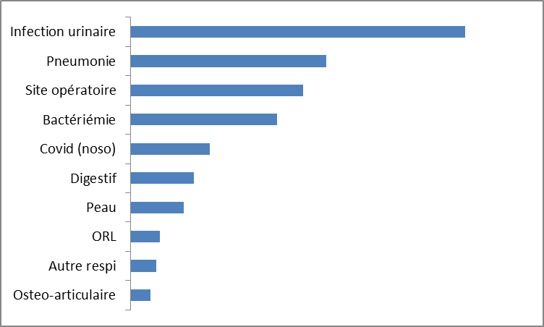
Principales IAS: beaucoup sont liées à un dispositif invasif
Source: Santé Publique France 2023, Résultats de l’ENP 2022

Slide 8
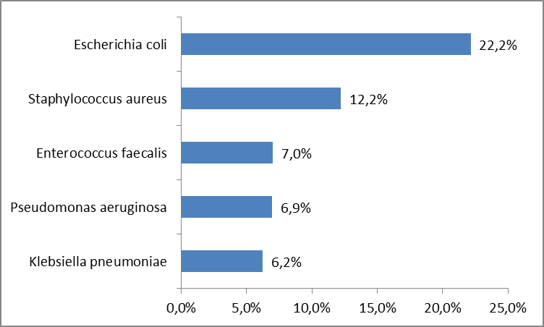
Quels pathogènes ?
5 bactéries = 54% des cas
  Bactérie ≠ infection
Mais aussi:
  Champignons (levures,…)
  Virus (grippe, covid,…)

Slide 9
Comment arrive une IAS ?
Plusieurs facteurs peuvent intervenir
  Vulnérabilité du patient
  Geste invasif
  Contamination de l’environnement
  Défaut d’hygiène d’un soignant

Slide 10
Facteurs de risque liés au patient
Âge avancé
Comorbidités (diabète, insuffisance hépatique…)
Immunodépression
Portage de germes résistants
Grande densité de soins

Slide 11
Infections urinaires associées aux soins
Facteur de risque principal: sonde urinaire
  Acquisition
    Lors de la mise en place de la sonde
    Des manipulations (rupture de système clos)
  Attention au surdiagnostic: risque mésusage antibiotiques
  Aspect et odeur des urines = > Pas des signes d’infection
    Pipi qui pue, pas d’ECBU
  On ne traite que les infections, pas les colonisations

Slide 12
Pneumonies associées aux soins
Infection du poumon ni présente, ni en incubation à l’admission (certaines infections ont des incubations de plusieurs jours)
2 modes de contamination principaux
  Inhalation de germes de l’oropharynx (gorge)
    Favorisé par sondes d’intubation, trachéotomie, aspirations, troubles déglutition, troubles conscience
  Transmission respiratoire
    Par l’environnement (légionellose)
    Par les soignants, les visiteurs ou les autres patients (grippe, covid)

Slide 13
Infections du site opératoire
Cela inclus les infections:
  Superficielles (pus sur la cicatrice)
  Profondes, y compris autour de la zone opérée
Délai prolongé:
  30j après l’intervention
  Jusqu’à 1 an après si pose de prothèse
Mécanisme: contamination du site opératoire en per-opératoire = pendant l’opération
  Parfois localisation secondaire après une bactériémie ayant une autre porte d’entrée

Slide 14
Bactériémies et infections sur cathéter
Bactériémie = présence de bactéries ou de levures dans le sang = hémocultures positives
  Bactériémies associées aux soins: souvent liées à un dispositif invasif, sonde urinaire ou cathéter vasculaire
Infection liée au cathéter: par définition associées aux soins
  Contamination sur asepsie/hygiène des mains insuffisante
    A la pose ou lors des manipulations

Slide 15
Bactéries multirésistantes
En augmentation
Plus fréquentes au cours des IAS
Cercle vicieux
  IAS => ATB => sélection de résistance => IAS à souche résistante => ATB 2ème ligne => sélection de résistance …..
Risque d’avoir des infections résistantes à TOUS les ATB
x
x
x
x
x
x
Souche résistante
dominante
Souche
résistante rare
x
x
Antibiotique
x
x
x
x

Slide 16
Prévention des infections associées aux soins

Slide 17
Mesures de prévention
Elles visent à:
  Maîtriser la diffusion des souches multirésistantes
  Limiter le risque de transmission
    Manuportée (principal mode de transmission des IN)
    Liée à l'environnement (eau, air…)
  Protéger le personnel soignant
Mesures principales
  Hygiène des mains
  Précautions standard et particulières
  Protocoles de soins et antisepsie
  Port de gants
  Stérilisation/usage unique
  Surveillance et bionettoyage environnement
  Vaccination

Slide 18

Précautions standard
Socle de protection minimale qui doit être systématique
Hygiène des mains
Hygiène respiratoire:
  Masque si signes respiratoires patient OU soignant ou risque projection/aérosolisation liquide biologique
EPI selon situation
  Masque si risque projection/aérosolisation liquide biologique
  Gants si contacts avec sang, liquides biologiques ou matériel souillé ou si lésions cutanées du soignant
  Surblouse/tablier si risque exposition liquide biologique
  Lunettes si risque de projection de sang ou de liquide biologique
Prévention AES
  Déposer les objets piquants ou tranchants dans des containers adéquats
  Ne pas recapuchonner les aiguilles et ne pas désadapter les aiguilles à la main
Gestion environnement
  Transporter les prélèvements biologiques dans des sacs à usage unique ou des récipients désinfectables hermétiques
  Décontaminer les surfaces et objet souillés

Slide 19
Hygiène des mains= mesure la plus efficace pour réduire les IAS
Pré requis:
  Avant-bras dégagés
  Ongles courts sans vernis
  Pas de bijou
5 indications de l'hygiène des mains
  Avant de toucher un patient
  Avant un geste aseptique
  Après un risque d'exposition à un liquide biologique
  Après avoir touché un patient
  Après avoir touché l'environnement d'un patient

Slide 20
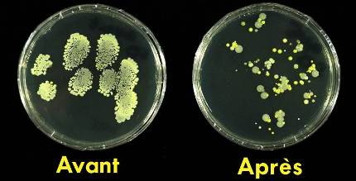
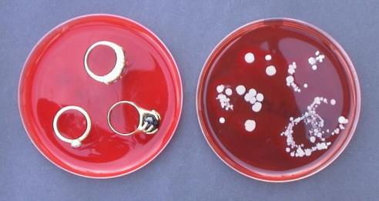
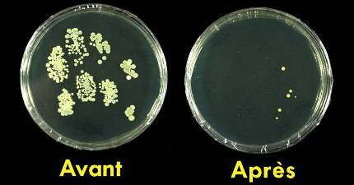
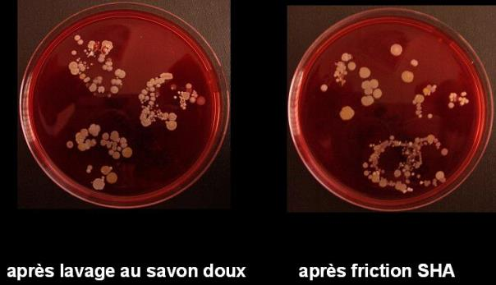
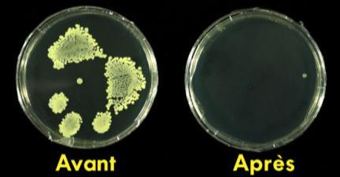
Lavage au savon simple
Lavage antiseptique
Solution hydro-alcoolique
Bijoux
Mains

Slide 21
Impact de l’augmentation de la compliance à l’hygiène des mains sur les infections nosocomiales et les BMR
% infection nosocomiale
Taux d’attaque SARM
Année
Pittet et al. Lancet 2000

Slide 22
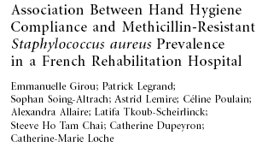
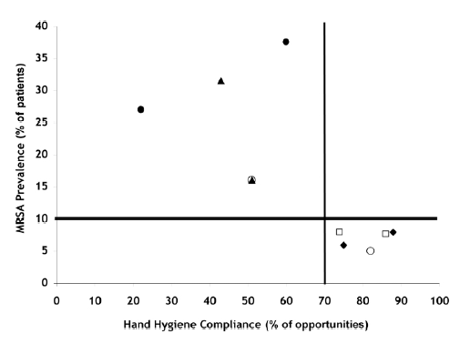
Relation hygiène des mains transmission croisée
224 sessions pour un total de 38 heures d’observation
952 opportunités d’hygiène des mains
25 opportunités par heure par unité de soins
Observance totale dans 5 unités 60,8% (85% SHA)
Dépistage SARM de 280 patients en 2004 et 2005

Slide 23
TECHNIQUE

Slide 24
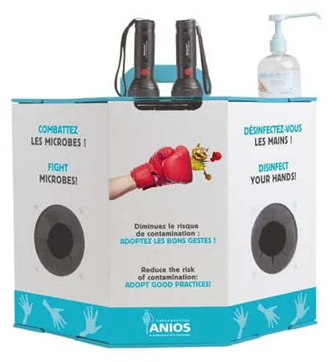
Boite à coucou

Slide 25
Port de gants
Objectif: protection individuelle du soignant
Indication:
  Manœuvres invasives significatives et contact sang ou liquides biologiques
    Le port de gant n’est plus recommandé en IM, SC ou ID (SF2H/Geres 2024)
    Pas recommandé non plus pour isolement BMR
  Si risque projection sang ou liquides biologiques sur plaie non couverte
  Manipulation déchets souillés, changes, produits agressifs etc…
Les gants sont changés
    Entre deux patients
    Entre deux activités, y compris chez un même patient.
  Mis juste avant le contact, le soin ou le traitement.
  Retirés dés la fin du soin pour être jetés avant de toucher l’environnement.
Le port de gants est un frein à la désinfection des mains

Slide 26
Gestion des excreta
Source majeure de diffusion de bactéries, notamment de bactéries résistantes aux antibiotiques
  Gants et protection de la tenue
  Hygiène des mains au retrait des gants
Sac de recueil à usage unique
Ou transport du bassin avec un couvercle et dépose dans le lave-bassin, sans manipulation ni rinçage (risque d’aérosolisation).
Si le patient utilise le WC de la chambre: baisser le couvercle avant de tirer la chasse d’eau (risque d’aérosolisation)

Slide 27
Gestes invasifs
Asepsie lors de la pose
  Désinfection cutanée rigoureuse
  Matériel stérile à usage unique
  Respect des protocoles
Evaluer tous les jours l’indication du maintien
  Ablation sonde U si posée pour incontinence
  Ablation cathéter vasculaire si hémodynamique stable et relais PO possible
  Extubation si possible

Slide 28
Entretien de l’environnement
Nettoyage régulier des surfaces
  En particulier avant les soins
  Plan de travail
  Paillasse
    Adaptable
Linge, matériel, déchets : circuits dédiés

Slide 29
Précautions particulières « isolement »
Séparation du malade des autres malades
  Chambre seule ou regroupement lors d’épidémies.
Selon mode de transmission
  Patient porteur de microorganismes particuliers
    Précautions standard: pour tous les patients
    Si infection aéroportée: précautions respiratoires
    Si transmission manuportée: précautions contact
  Patient à risque d’acquisition (neutropénie profonde):
    Isolement protecteur

Slide 30
Précautions particulières contact
Précautions CONTACT "C"
  Contact direct avec le patient
  ou son environnement.
  Tablier plastique
  Hygiène des mains après le soin : SHA
  Contact « renforcées » pour EPC

Slide 31
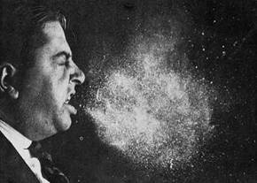
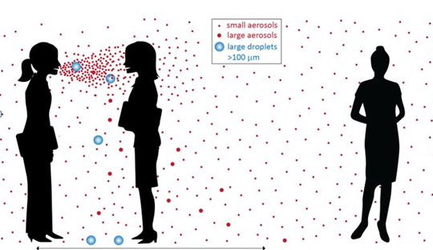
Précautions particulières respiratoires
Précautions respiratoires: Continuum gouttelettes/air
  Reco de renouvellement d’air > 6vol/h
  Transmission liée à proximité/durée du contact /dose infectante
  Choix entre masque chir ou FFP2 selon
    Gravité de la pathologie
    Dose infectante
    Durée contact
    Proximité contact
    Ventilation pièce
  Si risque très élevé
    Chambre à pression négative

Slide 32
Isolement protecteur
Neutropénique
  Hygiène des mains avant d’entrer
    SHA
  Masque/gants/surblouse/charlotte
    Mettre avant d’entrer et retirer hors de la chambre
  +/- chambre à pression positive

Slide 33
Pour les familles et visites
Précautions contact
  Uniquement SHA
Précautions air ou isolement protecteur
  Idem soignants

Slide 34
Vaccination soignants
Objectif: diminuer le risque de transmission aux patients/résidents
Vaccins obligatoires:
  DTP, tuberculose, hépatite B
Vaccins recommandés
  Rougeole (ROR):
    Nécessaire avoir eu 2 doses vaccin (ou une rougeole…)
  Coqueluche
    1 rappel nécessaire après 20 ans
    Couplé au DTP de 25 ans
  COVID rappel à partir de 6 mois si ID grave
    1/an / soignants
  Grippe
  Varicelle (si pas d’ATCD / sérologie négative)

Slide 35
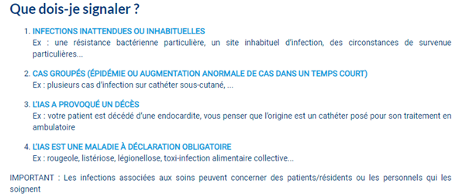
  Signalement des IAS
1 portail pour établissement de santé
  https://esin.santepubliquefrance.fr/: géré par l’EOH
1 portail ville/EHPAD/médico social
  https://signalement.social-sante.gouv.fr/: ouvert à tous

Slide 36
Organisation de la prévention
Etablissement de santé: Équipe opérationnelle d’hygiène (EOH)
  Formation des professionnels
  Surveillance des IAS
    Réseaux nationaux
    Détection/gestion épidémies
  Protocoles
  Audits
  Signalement des IAS
EMS (certains)
  Equipe mobile en hygiène
Ville, EMS, hôpital
  Cpias Hauts de France https://www.cpias.chu-lille.fr

Slide 37
Conclusion
Les IAS sont fréquentes et graves
Elles sont souvent évitables
L’hygiène des mains est essentielle
Chaque geste compte
Les IDE ont un rôle majeur sur la prévention

